Slide 1


汽车大灯识别视觉方案（2D）
►
VISION PLAN

Slide 2
目录：
一．项目描述 二．项目验证
三．配置清单 四．逻辑流程
五. 评估结果&注意事项 六．售后服务说明

Slide 3

一．
项目描述
●产品名称：汽车大灯
●识别内容：左右区分
●产品材质：高强度塑料
●产品颜色：透明
●检测区域(mm*mm)：350.0 * 200.0
●最小识别特征大小(mm)：0.5
●最大工作距离(mm)：不限制
●最小工作距离(mm)：不限制
●来料方式：传送带
●识别节拍(pcs/min)：10
●识别时产品运动速度(m/s)：0
●工作距离(mm)：833
方案布局图

Slide 4

二．
项目验证
参数名称 | 参数值
智能相机型号 | MV-SC5020XM-00C-NNN
智能相机类型 | 智能相机
相机接口类型 | Gigabit Ethernet(1000Mbit/s)
相机像素 | 1632 * 1264
镜头型号 | MK1228M
镜头品牌 | dahua
镜头焦距 | 12mm
镜头接口 | C
A(工作距离) = 833mm, B(视野宽度) = 303mm, C(视野长度) = 391mm
视野图

Slide 5
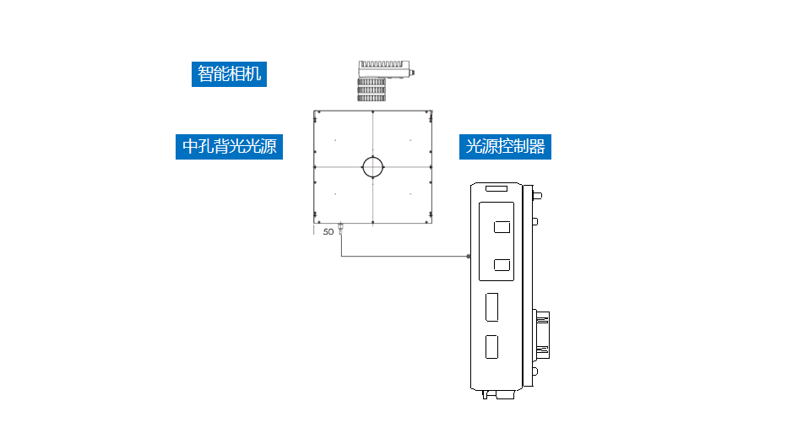
三．
配置清单
系统构成

Slide 6
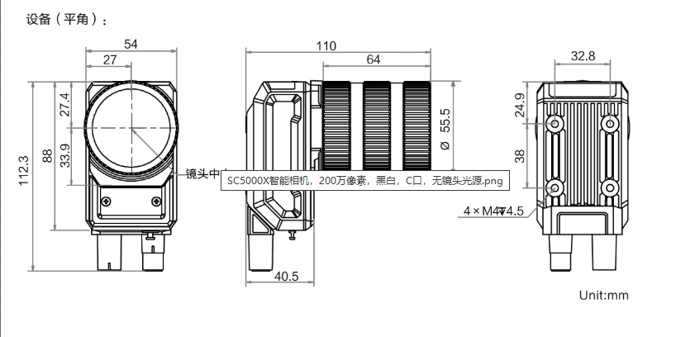
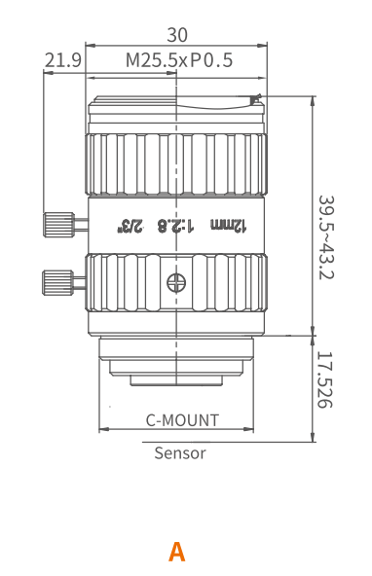
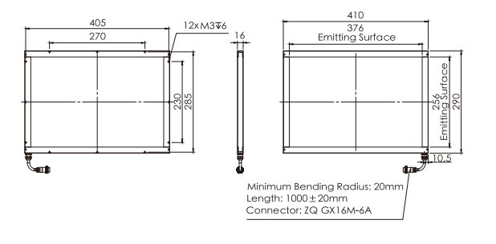
三．
配置清单
尺寸图
相机尺寸图
光源尺寸图
镜头尺寸图

Slide 7
三．
配置清单
序号 | 名称 | 型号 | 单位 | 数量 | 厂家
1 | 智能相机 | MV-SC5020XM-00C-NNN | 台 | 1 | hikvision
2 | 镜头 | MK1228M | 个 | 1 | dahua
3 | 光源 | OPT-FLCA410290 | 个 | 1 | OPT
4 | 工控机 | - | 台 | 1 | -
5 | 显示器 | - | 台 | 1 | -
6 | 软件 | SCMVS | 套 | 1 | hikvision

Slide 8
四．
逻辑流程
逻辑流程
├── 图像采集
│ ├── 相机参数设置
│ │ ├── 分辨率配置：根据最小识别特征0.5mm，设置相机分辨率确保单像素对应实际尺寸≤0.25mm
│ │ ├── 曝光时间调整：针对透明材质设置短曝光避免过曝
│ │ ├── 触发模式：采用外部触发同步传送带停止信号
│ ├── ROI区域绘制
│ │ ├── 左侧特征ROI：绘制3个四边形区域覆盖大灯左侧关键结构特征
│ │ ├── 右侧特征ROI：绘制3个四边形区域覆盖大灯右侧对应特征
│ │ ├── 对称轴参考线：绘制单直线作为左右对称基准
├── 预处理
│ ├── 二值化处理
│ │ ├── 阈值设置：针对透明材质采用自适应阈值分割
│ │ ├── 形态学操作：开运算消除噪点，闭运算填充孔洞
│ ├── 边缘增强
│ │ ├── Sobel算子：强化左右特征区域的轮廓差异
│ │ ├── 对比度拉伸：扩大左右特征区域灰度差异
├── 左右区分检测
│ ├── 轮廓特征分析
│ │ ├── 轮廓计数工具：分别统计左右ROI内的特征轮廓数量
│ │ ├── 轮廓面积比：计算左右特征区域轮廓面积差异（阈值±5%）
│ │ ├── 几何中心偏移：检测对称轴两侧轮廓中心坐标差值（阈值±0.3mm）
│ ├── 深度学习目标检测
│ │ ├── 模型导入：加载预训练的左右区分模型（支持透明材质）
│ │ ├── ROI绑定：将6个特征ROI绑定至检测模型输入
│ │ ├── 置信度阈值：设置≥95%的识别置信度要求
│ │ ├── 位置修正：启用独立位置修正补偿传送带定位误差
├── 结果处理
│ ├── 判定逻辑

Slide 9
四．
逻辑流程
│ │ ├── 一致性验证：要求轮廓分析与深度学习结果同时满足判定条件
│ │ ├── 多次采样：连续3次检测结果一致才判定有效
│ ├── 输出配置
│ │ ├── OK/NG信号：通过IO输出区分左右结果
│ │ ├── 数据记录：保存每次检测的轮廓参数和模型置信度
│ │ ├── 异常处理：连续5次失败触发报警并暂停传送带

Slide 10
五．
评估结果&注意事项
05 评估结果 & 注意事项
现场环境
相机安装
物料一致性
风险点：强光干扰或反光影响图像质量
解决方案：采用中孔背光源并控制环境光照，确保均匀照明
风险点：安装位置偏差导致视野偏移
解决方案：使用激光定位辅助安装，确保相机与检测区域中心对齐
风险点：大灯透明度差异影响识别稳定性
解决方案：在预处理阶段加入自适应阈值分割，增强对材质变化的鲁棒性

Slide 11
六．售后服务说明
该设备上线后使用初期，我们会派专人进行全程跟踪： 处理解决可能发生的设备异常； 对现场人员进行培训指导。 设备交付后：售后服务一年。 若客户提出设备升级需求，我们会及时为您提供升级新方案。
联系我们： 邮箱：image@ytzrtx.com 电话：0535-2162897 地址：烟台致瑞图像技术有限公司

Slide 12
THANKS

